Slide 1

Villamosság élettani hatásai
Az optikai sugárzás élettani hatása
Budapesti Műszaki és Gazdaságtudományi Egyetem
Villamos Energetika Tanszék
Nagyfeszültségű Technika és Berendezések Csoport
Tamus Zoltán Ádám
tamus.adam@vet.bme.hu

Slide 2
Optikai tartomány
Nemzetközi Világítástechnikai Bizottság (CIE)

Slide 3
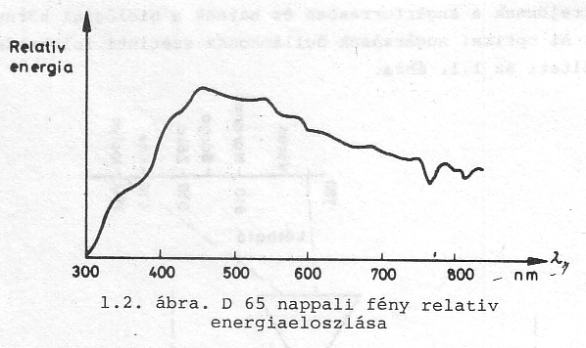
Optikai tartomány
A Nap

Slide 4
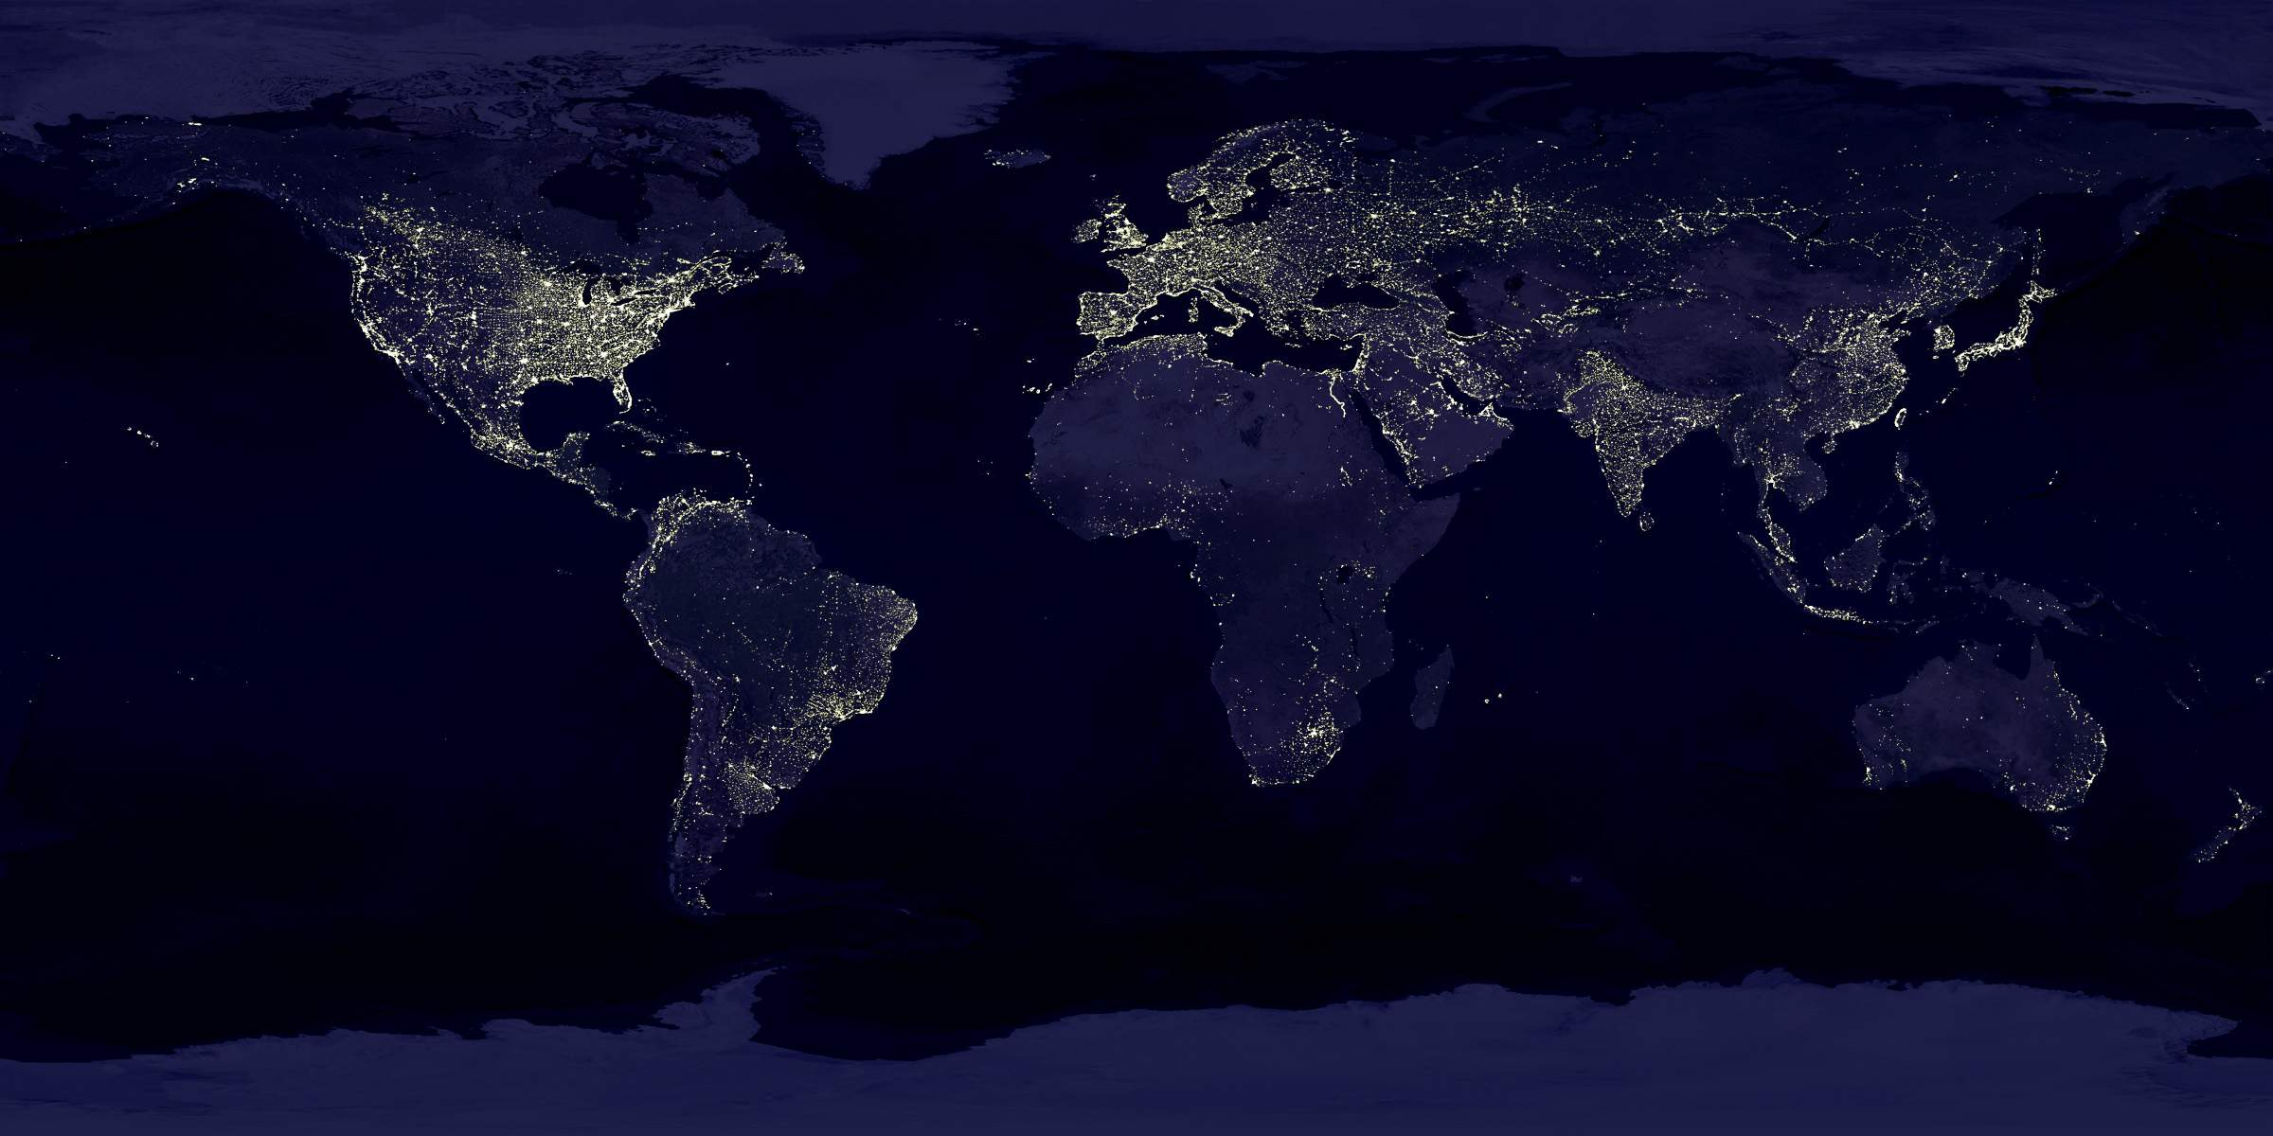

Slide 5
Fényszennyezés
Főbb kártékony hatások
  az éjszakai égbolt fénye
  eltékozolt energia
  káprázás
  birtokháborítás
  állatvilág zavarása

Slide 6
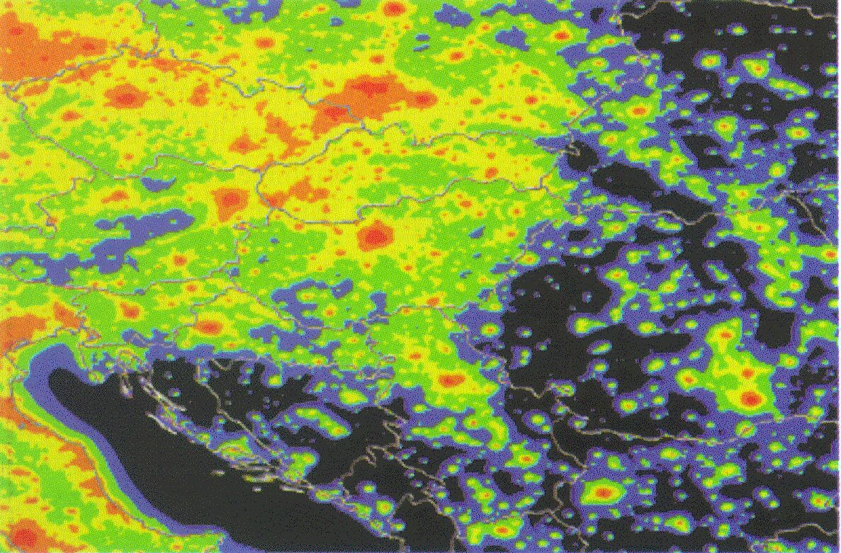
Fényszennyezés

Slide 7
Élettani hatások
A bőr fotokémiai vagy fényérzékenyített károsodása (400 nm alatt jelentős)
A szem fotokémiai vagy fényérzékenyített károsodása (400 nm alatt jelentős).
A szem retinájának termikus károsodása (veszélyes tartomány: 400–1400 nm).
A retina kék fény általi fotokémiai károsodása (legveszélyesebb a 400–550 nm közötti tartomány)
A szemlencse termikus veszélyeztetettsége (legkritikusabb a 800–3000 nm közötti tartomány).
A bőr égési sebezhetősége.
A kornea égési sebezhetősége (kritikus az 1400 nm–1 mm közötti tartomány).

Slide 8
Élettani hatások
Bőr
  bőrpír (erythema)
  fényérzékenyítő anyagok hatása
  rákos megbetegedések
    Non-melanoma
    melanoma

Slide 9
Élettani hatások

Slide 10
Élettani hatások

Slide 11
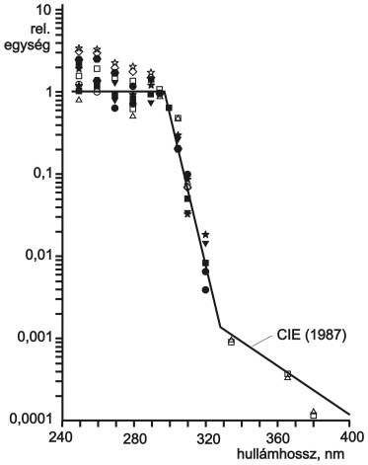
Élettani hatások
Erythema hatásfüggvény

Slide 12
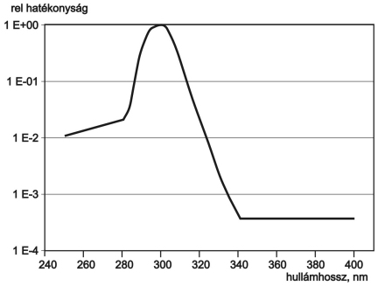
Élettani hatások
Non-melanoma bőrrák hatásfüggvénye

Slide 13
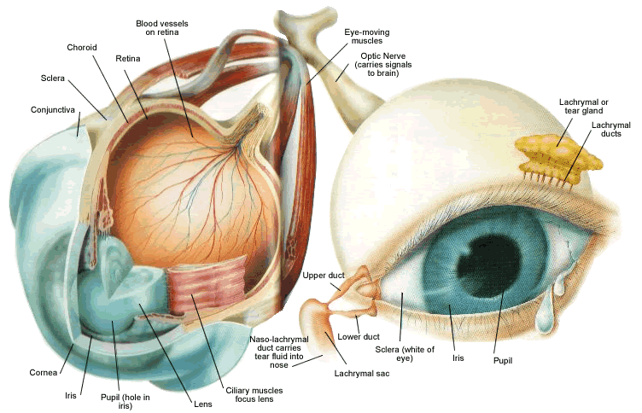
A szem felépítése

Slide 14
Élettani hatások
Szem
  cornea és kötőhártya gyulladás
  blue-light hazard (photoretinitis)
  szürkehályog

Slide 15
A szem egyes rétegeinek abszorpciója

Slide 16
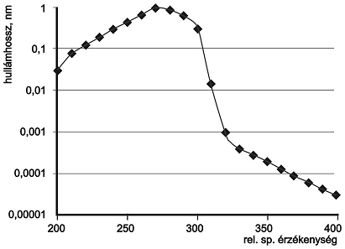
IRPA hatásfüggvény

Slide 17
Élettani hatások
Egyéb
  sterilizálás
  melatonin
  Seasonal Affective Disorder (SAD)

Slide 18
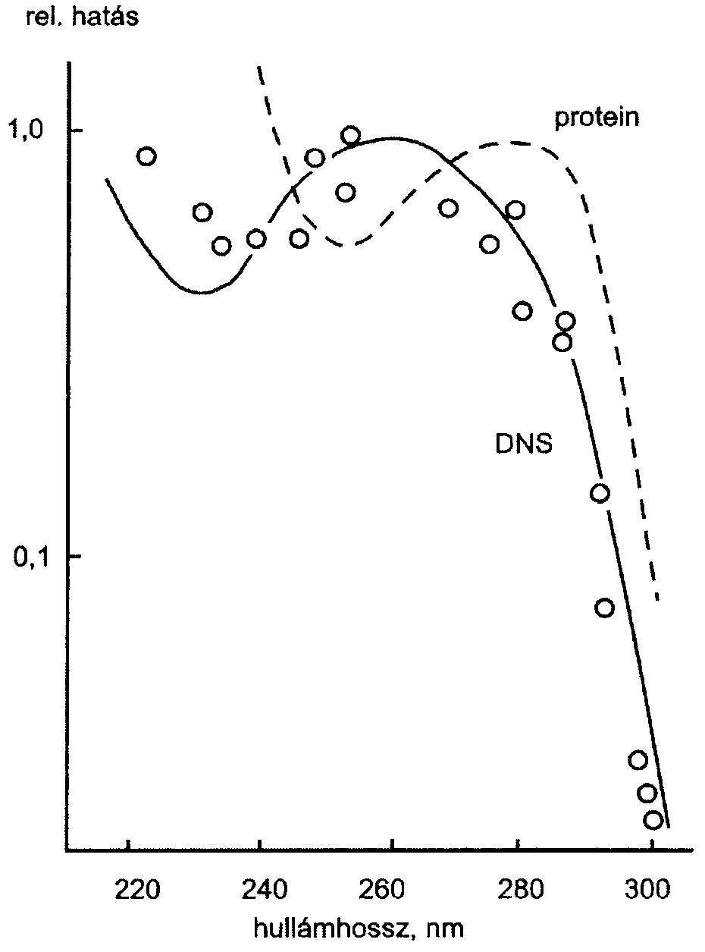
Élettani hatások

